Slide 1
IFT 615 – Intelligence artificielle
Satisfaction de contraintes
Hugo Larochelle
Département d’informatique
Université de Sherbrooke
http://www.dmi.usherb.ca/~larocheh/cours/ift615.html

Slide 2
Objectifs
À la fin de cette leçon vous devriez:
  pouvoir modéliser un problème donné comme un problème de satisfaction de contraintes
  pouvoir expliquer et simuler le fonctionnement des algorithmes de satisfaction de contraintes de base: backtrack-search, forward-checking, AC-3
IFT615
Hugo Larochelle

Slide 3
Sujets couverts
Modèle général des problèmes de satisfaction de contraintes
Algorithme backtracking-search.
Algorithme AC-3.
Applications.
IFT615
Hugo Larochelle

Slide 4
Rappel: Recherche dans un espace d’états
Nous avons vu qu’un certain nombre de problèmes intéressants peuvent être résolus en les formulant comme des problèmes de recherche dans un graphe d’états:
  on tient compte des aspects spécifiques à l’application en définissant une fonction heuristique (h) qui guide l’exploration efficace du problème
  la fonction de transition tient compte de l’aspect dynamique de l’application
  par contre, les états (les nœuds) du graphe sont « opaques » vis-à-vis de la l’algorithme de recherche:
    l’algorithme de recherche ne sait pas comment le choix des successeurs d’un état est fait par la fonction de transition
IFT615
Hugo Larochelle

Slide 5
Problème de satisfaction de contraintes
La résolution de problèmes par la satisfaction de contraintes est un cas particulier de la recherche heuristique
La structure interne des états a une représentation particulière
  un état est un ensemble de variables avec des valeurs correspondantes
  les transitions entre les états tiennent comptent de contraintes sur les valeurs possibles des variables
Les algorithmes de satisfaction de contraintes vont utiliser des heuristiques générales, plutôt que des heuristiques spécifiques à une application
En traduisant un problème sous forme de satisfaction de contraintes, on élimine la difficulté de définir l’heuristique pour notre application
IFT615
Hugo Larochelle

Slide 6
Problème de satisfaction de contraintes
Formellement, un problème de satisfaction de contraintes (ou CSP pour Constraint Satisfaction Problem) est défini par:
  un ensemble fini de variables X₁, …, X_{n}.
    chaque variable X_{i} a un domaine D_{i} de valeurs possibles
  un ensemble fini de contraintes C₁, …, C_{m} sur les variables.
    une contrainte restreint les valeurs pour un sous-ensemble de variables
Un état d’un problème CSP est défini par une assignation de valeurs à certaines variables ou à toutes les variables
  {X_{i}=v_{i},X_{j}=v_{j},…}.
Une assignation qui ne viole aucune contrainte est dite compatible ou légale
Une assignation est complète si elle concerne toutes les variables
Une solution à un problème CSP est une assignation complète et compatible
Parfois, la solution doit en plus maximiser une fonction objective donnée
IFT615
Hugo Larochelle

Slide 7
Exemple 1
Soit le problème CSP défini comme suit:
  ensemble de variables V = {X₁, X₂, X₃}
  un domaine pour chaque variable D₁= D₂ = D₃ ={1,2,3}.
  une contrainte spécifiée par l’équation linéaire X₁+ X₂ = X₃.
Il y a trois solutions possibles:
  (1,1,2)
  (1,2,3)
  (2,1,3)
IFT615
Hugo Larochelle

Slide 8

Exemple 2: Colorier une carte
On vous donne une carte de l’Australie
Et on vous demande d’utiliser seulement trois couleurs (rouge, vert et bleu) de sorte que deux états frontaliers n’aient jamais les mêmes couleurs
On peut facilement trouver une solution à ce problème en le formulant comme un problème CSP et en utilisant des algorithmes génériques pour CSP
IFT615
Hugo Larochelle

Slide 9
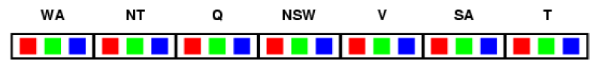
Exemple 2: Colorier une carte
Formulation du problème CSP:
  les variables sont les régions:
    V = { WA, NT, Q, NSW, V, SA, T }
  le domaine de chaque variable
  est l’ensemble des trois
  couleurs: {R, G, B}
  contraintes: les régions frontalières doivent avoir des couleurs différentes
    WA≠ NT, …, NT≠ Q, …
IFT615
Hugo Larochelle

Slide 10

Exemple 2: Colorier une carte
Solution:
{ WA = R, NT = G, Q = R, NSW = G, V = R, SA = B, T = G }
IFT615
Hugo Larochelle

Slide 11

Graphe de contraintes
Pour des problèmes avec des contraintes binaires (c-à-d. entre deux variables), on peut visualiser le problème CSP par un graphe de contraintes
Un graphe de contraintes est un graphe dont les nœuds sont des variables (un nœud par variable) et les arcs sont des contraintes entre les deux variables
NT≠ Q
WA≠ NT
NT≠ SA
Q≠ SA
Q≠ NSW
WA≠ SA
SA≠ NSW
SA≠ V
NSW≠ V
IFT615
Hugo Larochelle

Slide 12
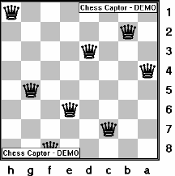
Exemple 3: N-Queens
Positionner N reines sur un échiquier de sorte qu’aucune d’entre elles ne soit en position d’attaquer une autre
Exemple avec 8 reines (8-Queens)
Une reine peut attaquer une autre si elles sont toutes les deux sur la même ligne, la même colonne, ou la même diagonale.
Avec N=4: 256 configurations.
N=8: 16 777 216
N= 16: 18,446,744,073,709,551,616 configurations
IFT615
Hugo Larochelle

Slide 13
Exemple 3: N-Queens
Modélisation comme problème CSP:
  variables: colonnes 1, …, N
  domaines: rangées 1, …., N
  la colonne i a la valeur k si la reine dans la colonne i est dans la rangée k
  contraintes: pas deux reines sur même ligne, colonne ou diagonale
IFT615
Hugo Larochelle

Slide 14
Types de problèmes CSP
CSP avec des domaines finis (et discrets).
CSP booléens: les variables sont vraies ou fausses.
CSP avec des domaines continus (et infinis)
  par exemple, problème d’ordonnancement de travaux sans contraintes sur les durées
CSP avec des contraintes linéaires (ex.: X₁ < X₂ + 10)
CSP avec des contraintes non linéaires (ex.: log X₁ < X₂)
…
Les problèmes CSP sont étudiés de manière approfondie en recherche opérationnelle
IFT615
Hugo Larochelle

Slide 15
Algorithme Depth-First-Search pour CSP
On peut utiliser la recherche dans un graphe avec les paramètres suivants:
  un état est une assignation
  état initial: assignation vide { }
  fonction successeur: assigne une valeur à une variable non encore assignée
  but: assignation complète et compatible
L’algorithme est général et s’applique à tous les problèmes CSP
Comme la solution doit être complète, elle apparaît à une profondeur n, si nous avons n variables
Pour cette raison, depth-first-search fonctionne souvent bien
IFT615
Hugo Larochelle

Slide 16
Limitations de l’approche précédente
Supposons une recherche en largeur:
  le nombre de branches au premier niveau, dans l’arbre est de n*d (d est la taille du domaine), parce que nous avons n variables, chacune pouvant prendre d valeurs
  au prochain niveau, on a (n-1)d successeurs pour chaque nœud
  ainsi de suite jusqu’au niveau n
  cela donne n!*d^{n} nœuds générés, pour seulement d^{n} assignations complètes
L’algorithme ignore la commutativité des transitions:
  SA=R suivi de WA=B est équivalent à WA=B suivi de SA=R
  si on tient compte de la commutativité, le nombre de nœuds générés est d^{n}
Depth-first-search avec l’assignation d’une seule variable dans un nœud et qui recule (backtrack) lorsqu’aucune assignation compatible est possible est appelé backtracking-search
C’est l’algorithme de base pour résoudre les problèmes CSP
IFT615
Hugo Larochelle

Slide 17
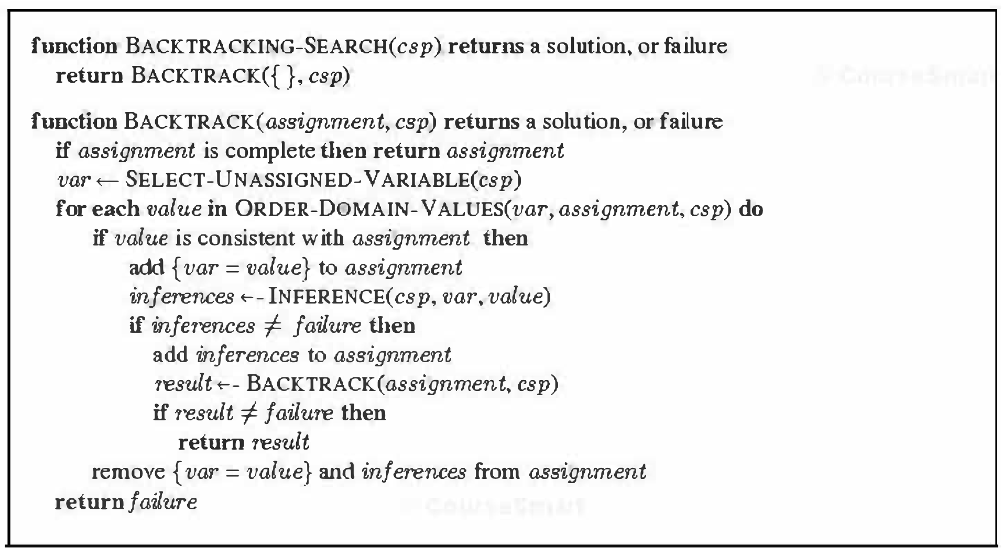
Backtracking search (S., Figure 6.3, page 215)
Les fonctions successeurs et buts ne sont pas explicites.
Pas besoin de maintenir un graphe de nœuds (closed).
Open implicitement représenté par la pile de récursivité.
IFT615
Hugo Larochelle

Slide 18







Illustration de backtracking-search
NT
WA
Q
SA
NSW
T
V
IFT615
Hugo Larochelle

Slide 19

Illustration de backtracking-search
NT
WA
Q
SA
NSW
T
V
IFT615
Hugo Larochelle

Slide 20

Illustration de backtracking-search
NT
WA
Q
SA
NSW
T
V
IFT615
Hugo Larochelle

Slide 21
Amélioration de backtracking-search
Sans heuristiques, l’algorithme est limité
  il peut résoudre le problème de 25 reines
Des heuristiques générales peuvent améliorer l’algorithme significativement:
  choisir judicieusement la prochaine variable (Select-Unassigned-Variable)
  choisir judicieusement la prochaine valeur à assigner (Order-Domain-Values)
  détecter les assignations conflictuelles et réduire les domaines (Inference)
IFT615
Hugo Larochelle

Slide 22






Choisir l’ordre d’assignation des variables
À chaque étape, choisir la variable avec le moins de valeurs compatibles restantes
  c-à-d., la variable « posant le plus de restrictions »
  appelée minimum remaining value (MRV) heuristic
  ou most constrained variable heuristic.
Illustration:
NT
WA
Q
SA
NSW
T
V
IFT615
Hugo Larochelle

Slide 23

Choisir l’ordre d’assignation des variables
Si le critère précédent donne des variables avec le même nombre de valeurs compatibles restantes:
  choisir celle ayant le plus de contraintes impliquant des variables non encore assignées
  appelée degree heuristic.
NT
WA
Q
SA
NSW
T
V
IFT615
Hugo Larochelle

Slide 24

Choisir la prochaine valeur à assigner
Pour une variable donnée, choisir une valeur qui invalide le moins de valeurs possibles pour les variables non encore assignées
Ces heuristiques permettent de résoudre un problème de 1000 reines
NT
WA
Q
SA
NSW
T
V
laisse une seule valeur pour SA
ne laisse aucune valeur pour SA
IFT615
Hugo Larochelle

Slide 25

Détecter les assignations conflictuelles: algorithme forward checking
L’idée de l’algorithme forward checking (vérification anticipative) est de:
  vérifier les valeurs compatibles des variables non encore assignées
  terminer la récursivité lorsqu’une variable (non encore assignée) a son ensemble de valeurs compatibles qui devient vide
NT
WA
Q
SA
NSW
T
V
IFT615
Hugo Larochelle

Slide 26

Détecter les assignations conflictuelles: algorithme forward checking
L’idée de l’algorithme forward checking (vérification anticipative) est de:
  vérifier les valeurs compatibles des variables non encore assignées
  terminer la récursivité lorsqu’une variable (non encore assignée) a son ensemble de valeurs compatibles qui devient vide
NT
WA
Q
SA
NSW
T
V
IFT615
Hugo Larochelle

Slide 27

Détecter les assignations conflictuelles: algorithme forward checking
L’idée de l’algorithme forward checking (vérification anticipative) est de:
  vérifier les valeurs compatibles des variables non encore assignées
  terminer la récursivité lorsqu’une variable (non encore assignée) a son ensemble de valeurs compatibles qui devient vide
NT
WA
Q
SA
NSW
T
V
IFT615
Hugo Larochelle

Slide 28

Détecter les assignations conflictuelles: algorithme forward checking
L’idée de l’algorithme forward checking (vérification anticipative) est de:
  vérifier les valeurs compatibles des variables non encore assignées
  terminer la récursivité lorsqu’une variable (non encore assignée) a son ensemble de valeurs compatibles qui devient vide
NT
WA
Q
SA
NSW
T
V
IFT615
Hugo Larochelle

Slide 29
Détecter les assignations conflictuelles: algorithme forward checking
Forward checking propage l’information des variables assignées vers les variables non assignées, mais ne détecte pas les conflits locaux entre variables:
NT et SA ne peuvent pas être bleues ensemble!
La propagation des contraintes permet de vérifier les contraintes localement
NT
WA
Q
SA
NSW
T
V
IFT615
Hugo Larochelle

Slide 30

Arc consistency
Arc consistency est la forme de propagation de contraintes la plus simple
  vérifie la compatibilité entre les arcs
  c-à-d., la compatibilité des contraintes entre deux variables
L’arc X →Y est compatible si et seulement si
  pour chaque valeur x de X il existe au moins
  une valeur permise y de Y
NT
WA
Q
SA
NSW
T
V
IFT615
Hugo Larochelle

Slide 31

Arc consistency
Arc consistency est la forme de propagation de contraintes la plus simple
  vérifie la compatibilité entre les arcs
  c-à-d., la compatibilité des contraintes entre deux variables
L’arc X →Y est compatible si et seulement si
  pour chaque valeur x de X il existe au moins
  une valeur permise y de Y
NT
WA
Q
SA
NSW
T
V
Si une variable perd une valeur, ses voisins doivent être revérifiés
IFT615
Hugo Larochelle

Slide 32

Arc consistency
Arc consistency est la forme de propagation de contraintes la plus simple
  vérifie la compatibilité entre les arcs
  c-à-d., la compatibilité des contraintes entre deux variables
L’arc X →Y est compatible si et seulement si
  pour chaque valeur x de X il existe au moins
  une valeur permise y de Y
NT
WA
Q
SA
NSW
T
V
IFT615
Hugo Larochelle

Slide 33

Arc consistency
Arc consistency est la forme de propagation de contraintes la plus simple
  vérifie la compatibilité entre les arcs
  c-à-d., la compatibilité des contraintes entre deux variables
L’arc X →Y est compatible si et seulement si
  pour chaque valeur x de X il existe au moins
  une valeur permise y de Y
NT
WA
Q
SA
NSW
T
V
IFT615
Hugo Larochelle

Slide 34
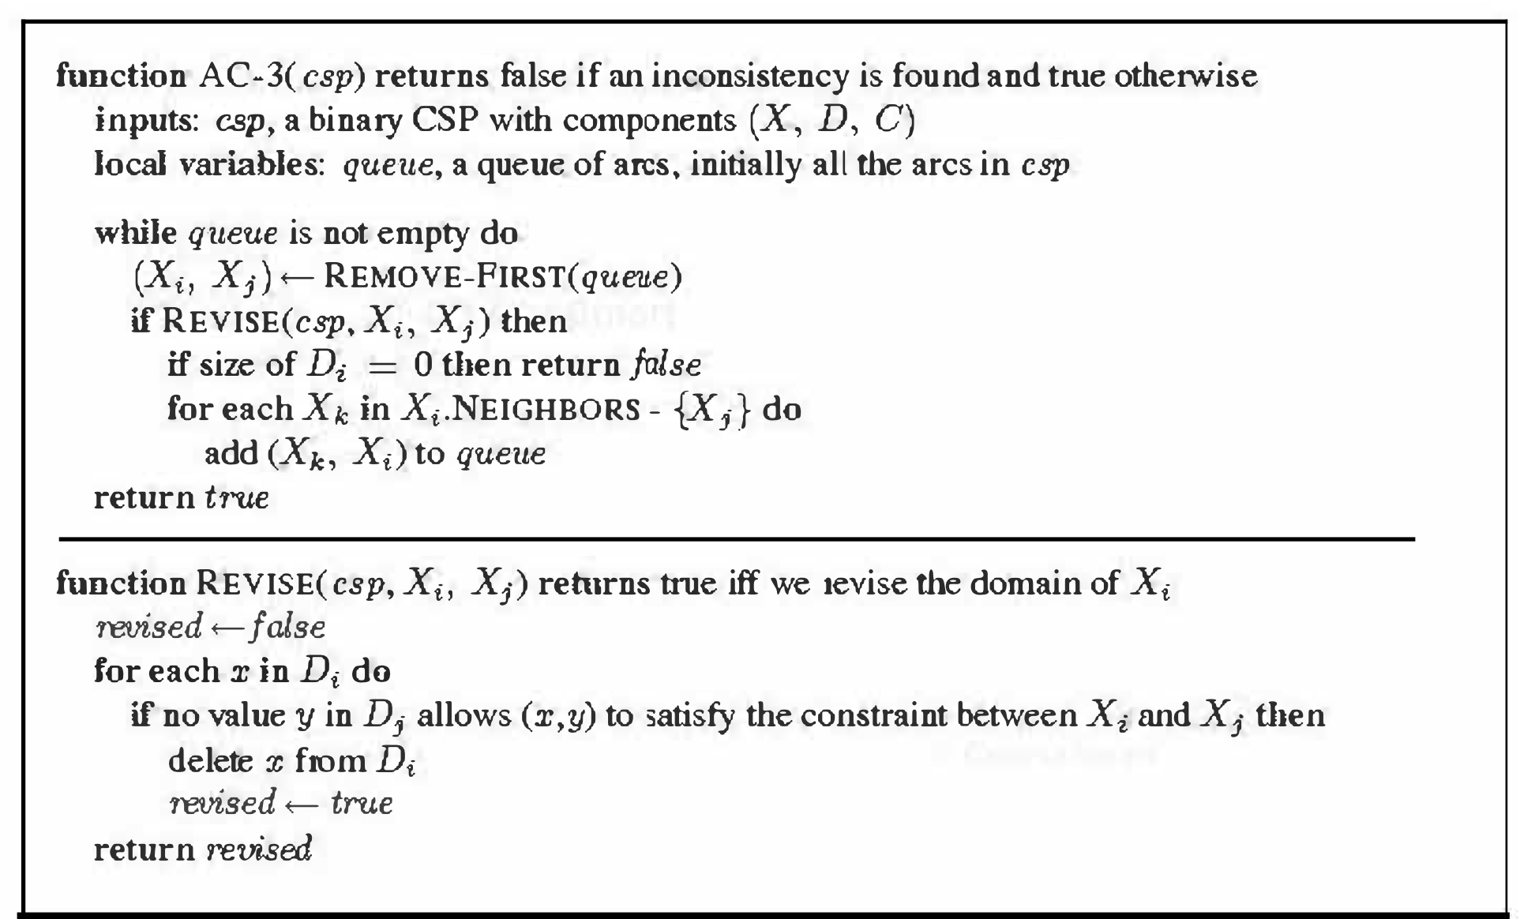
Arc consistency algorithm AC-3
IFT615
Hugo Larochelle

Slide 35
Arc consistency algorithm AC-3
Appliqué au début de backtracking-search et/ou juste après chaque nouvelle assignation de valeur à une variable
Complexité: O(n²d³). Une meilleure version (O(n²d²)) existe
IFT615
Hugo Larochelle

Slide 36
Recherche locale pour les CSP
Le chemin à la solution est sans importance
  on peut utiliser une méthode de recherche locale (hill-climbing, etc.)
  on peut travailler avec des états qui sont des assignations complètes (compatibles ou non)
Le problème de la recherche locale est qu’elle peut tomber dans des optima locaux
Par contre, pour N-Queens, l’algorithme min-conflicts fonctionne étonnamment bien
  fonction objective: on minimise le nombre de conflits
  ressemble à hill-climbing, mais avec un peu de stochasticité
IFT615
Hugo Larochelle

Slide 37
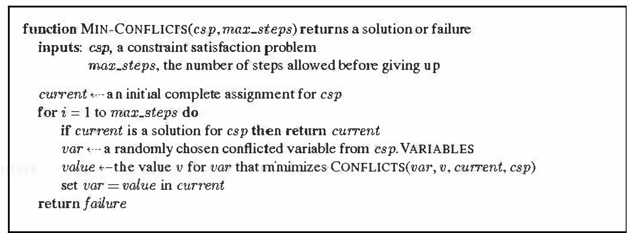
Recherche locale pour les CSP
Peut résoudre un problème 1,000,000-Queens en 50 étapes!
La raison du succès de la recherche locale est qu’il existe plusieurs solutions possibles, « éparpillés » dans l’espace des états
A été utilisé pour céduler les observations du Hubble Space Telescope
(roule en 10 minutes, plutôt que 3 semaines!)
IFT615
Hugo Larochelle

Slide 38
Au-delà de AC-3
Exploiter la structure du domaine (Section 6.5)
  certains graphes de contraintes ont une structure « simple » qui peut être exploitée (ex.: un arbre)
  peut améliorer le temps de calcul exponentiellement
IFT615
Hugo Larochelle

Slide 39
Applications
Problèmes d’horaires (ex.: horaire des cours):
  dans ce cours, nous avons vu des méthodes simples, seulement pour des contraintes dures. La plupart des approches tiennent compte des contraintes souples.
    http://www.asap.cs.nott.ac.uk/publications/pdf/ekb-compj.pdf
    http://www.springerlink.com/content/erylu61yx9tpj3hb/
    http://www.emn.fr/x-info/jussien/publications/cambazard-PATAT04.pdf
D’autres applications:
  certains algorithmes de planification invoquent des algorithmes CSP
  planification de caméras dans les jeu vidéo:
    O. Bourne and A. Sattar. Automatic Camera Control with Constraint Satisfaction Methods. In AI Game Programming Wisdom 3, by Steve Rabin, Section 3.2, pages 173—187, 2006.
IFT615
Hugo Larochelle

Slide 40
Résumé
Les problèmes CSP sont des problèmes de recherche dans un espace d’assignation de valeurs à des variables
Backtracking-search = depth-first-search avec une variable assignée par nœud et qui recule lorsqu’aucune assignation compatible
L’ordonnancement des variables et des assignations de valeur aux variables jouent un rôle significatif dans la performance
Forward-checking empêche les assignations qui conduisent à un conflit
La propagation des contraintes (par exemple, arc consistency) détecte les incompatibilités locales
Les méthodes les plus efficaces exploitent la structure du domaine
Application surtout à des problèmes impliquant l’ordonnancement de tâche
IFT615
Hugo Larochelle

